Slide 1

Finanční a pojistná matematika
Důchody
FIU/BPFPM
Ing. Roman Hlawiczka, Ph.D.
Katedra financí a účetnictví

Slide 2
Důchod
Důchod je pravidelná platba ve stejné výši, která se nazývá anuita (výplata důchodu).
Podle okamžiku, kdy jsou anuity placeny, rozlišujeme důchod:
  předlhůtní – anuity jsou placeny vždy na počátku určitého časového intervalu,
  polhůtní – anuity jsou placeny vždy na konci určitého časového intervalu.
Podle délky vyplácení, rozlišujeme důchod:
  dočasný – důchod je vyplácen jen po určitou, pevně stanovenou dobu,
  věčný – důchod je vyplácen neomezeně dlouho.
Podle okamžiku, kdy se začne důchod vyplácet, rozlišujeme:
  důchod bezprostřední – s výplatou důchodu se začne nyní,
  důchod odložený – výplata důchodu začne až po uplynutí určité doby.

Slide 3
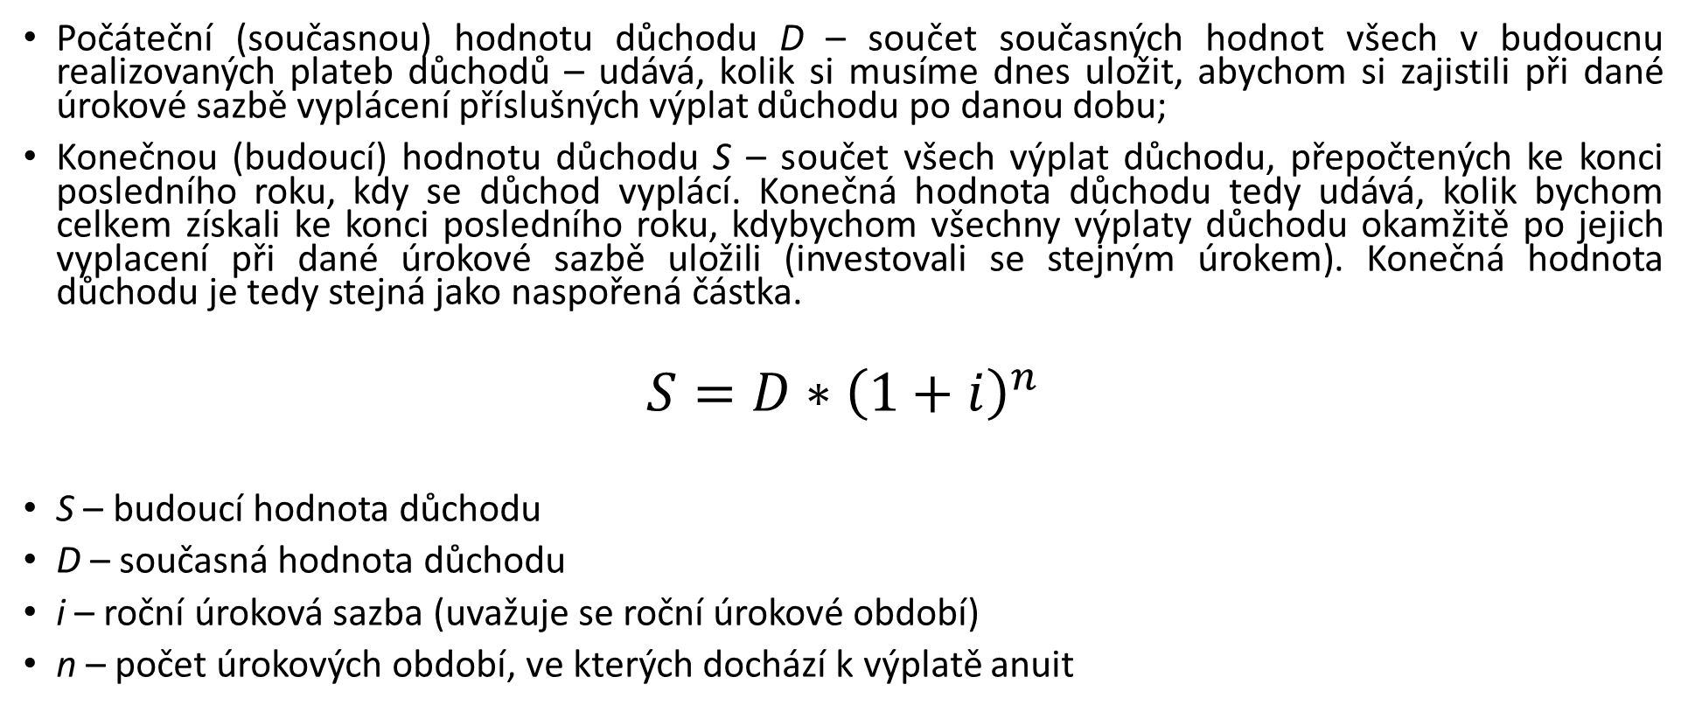
V souvislosti s důchody budeme počítat:
Počáteční (současnou) hodnotu důchodu D – součet současných hodnot všech v budoucnu realizovaných plateb důchodů – udává, kolik si musíme dnes uložit, abychom si zajistili při dané úrokové sazbě vyplácení příslušných výplat důchodu po danou dobu;
Konečnou (budoucí) hodnotu důchodu S – součet všech výplat důchodu, přepočtených ke konci posledního roku, kdy se důchod vyplácí. Konečná hodnota důchodu tedy udává, kolik bychom celkem získali ke konci posledního roku, kdybychom všechny výplaty důchodu okamžitě po jejich vyplacení při dané úrokové sazbě uložili (investovali se stejným úrokem). Konečná hodnota důchodu je tedy stejná jako naspořená částka.
$$S=D∗{\left(1+i\right)}^{n}$$
S – budoucí hodnota důchodu
D – současná hodnota důchodu
i – roční úroková sazba (uvažuje se roční úrokové období)
n – počet úrokových období, ve kterých dochází k výplatě anuit

Slide 4
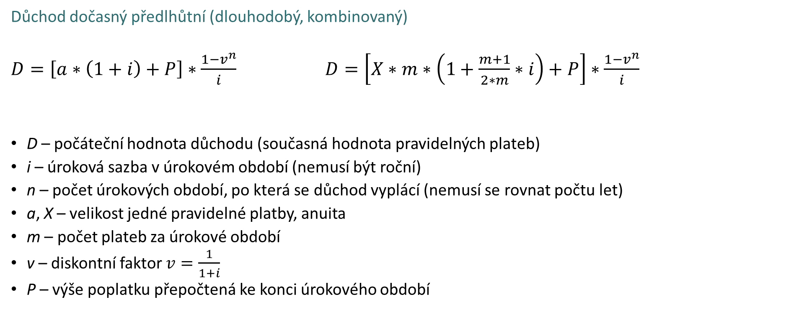
Důchod dočasný
Důchod dočasný předlhůtní (dlouhodobý, kombinovaný)
$D=\left[a∗\left(1+i\right)+P\right]∗\frac{1−v^{n}}{i}$ $D=\left[X∗m∗\left(1+\frac{m+1}{2∗m}∗i\right)+P\right]∗\frac{1−v^{n}}{i}$
D – počáteční hodnota důchodu (současná hodnota pravidelných plateb)
i – úroková sazba v úrokovém období (nemusí být roční)
n – počet úrokových období, po která se důchod vyplácí (nemusí se rovnat počtu let)
a, X – velikost jedné pravidelné platby, anuita
m – počet plateb za úrokové období
v – diskontní faktor $v=\frac{1}{1+i}$
P – výše poplatku přepočtená ke konci úrokového období

Slide 5
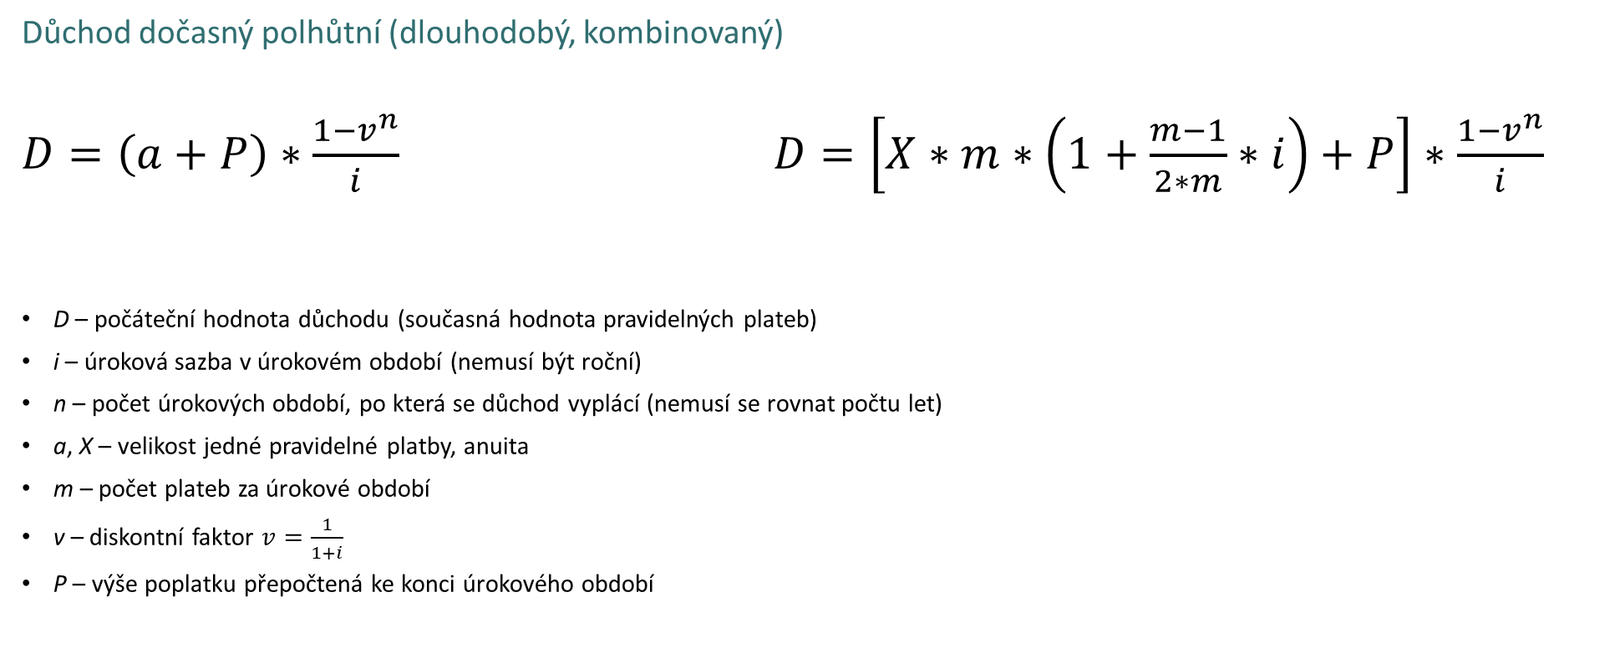
Důchod dočasný
Důchod dočasný polhůtní (dlouhodobý, kombinovaný)
$D=\left(a+P\right)∗\frac{1−v^{n}}{i}$ $D=\left[X∗m∗\left(1+\frac{m−1}{2∗m}∗i\right)+P\right]∗\frac{1−v^{n}}{i}$
D – počáteční hodnota důchodu (současná hodnota pravidelných plateb)
i – úroková sazba v úrokovém období (nemusí být roční)
n – počet úrokových období, po která se důchod vyplácí (nemusí se rovnat počtu let)
a, X – velikost jedné pravidelné platby, anuita
m – počet plateb za úrokové období
v – diskontní faktor $v=\frac{1}{1+i}$
P – výše poplatku přepočtená ke konci úrokového období

Slide 6

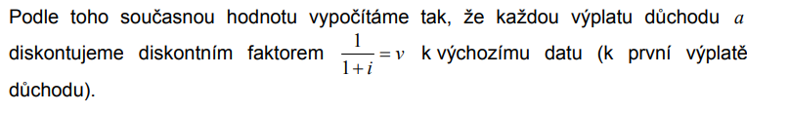
Důchod bezprostřední
U důchodu bezprostředního výplata začíná ihned v daném období. Podle toho, zda
budou výplaty probíhat na počátku nebo na konci tohoto období, rozlišujeme důchod
předlhůtní a důchod polhůtní viz předchozí slide.
Naším úkolem bude vypočítat počáteční hodnotu důchodu a vypláceného vždy
počátkem úrokovacího období po n období při úrokové sazbě i . Potom počáteční
hodnota důchodu se rovná součtu počátečních hodnot všech výplat důchodu.
Z předcházejících kapitol víme, že současnou hodnotu vypočítáme:

Slide 7
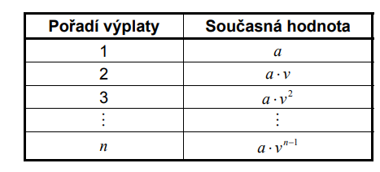
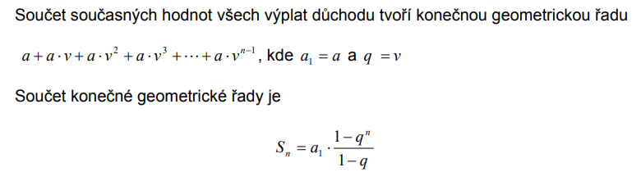
Tabulka Počáteční hodnota jednotlivých výplat důchodu (anuit)

Slide 8
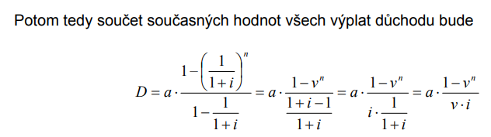

Slide 9
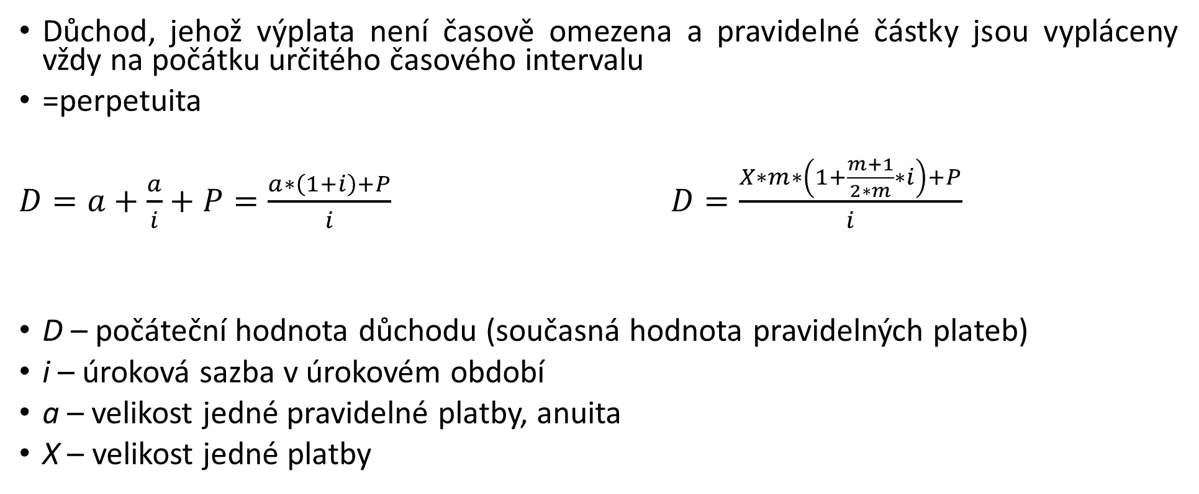
Důchod věčný předlhůtní
Důchod, jehož výplata není časově omezena a pravidelné částky jsou vypláceny vždy na počátku určitého časového intervalu
=perpetuita
$D=a+\frac{a}{i}+P=\frac{a∗\left(1+i\right)+P}{i}$ $D=\frac{X∗m∗\left(1+\frac{m+1}{2∗m}∗i\right)+P}{i}$
D – počáteční hodnota důchodu (současná hodnota pravidelných plateb)
i – úroková sazba v úrokovém období
a – velikost jedné pravidelné platby, anuita
X – velikost jedné platby

Slide 10
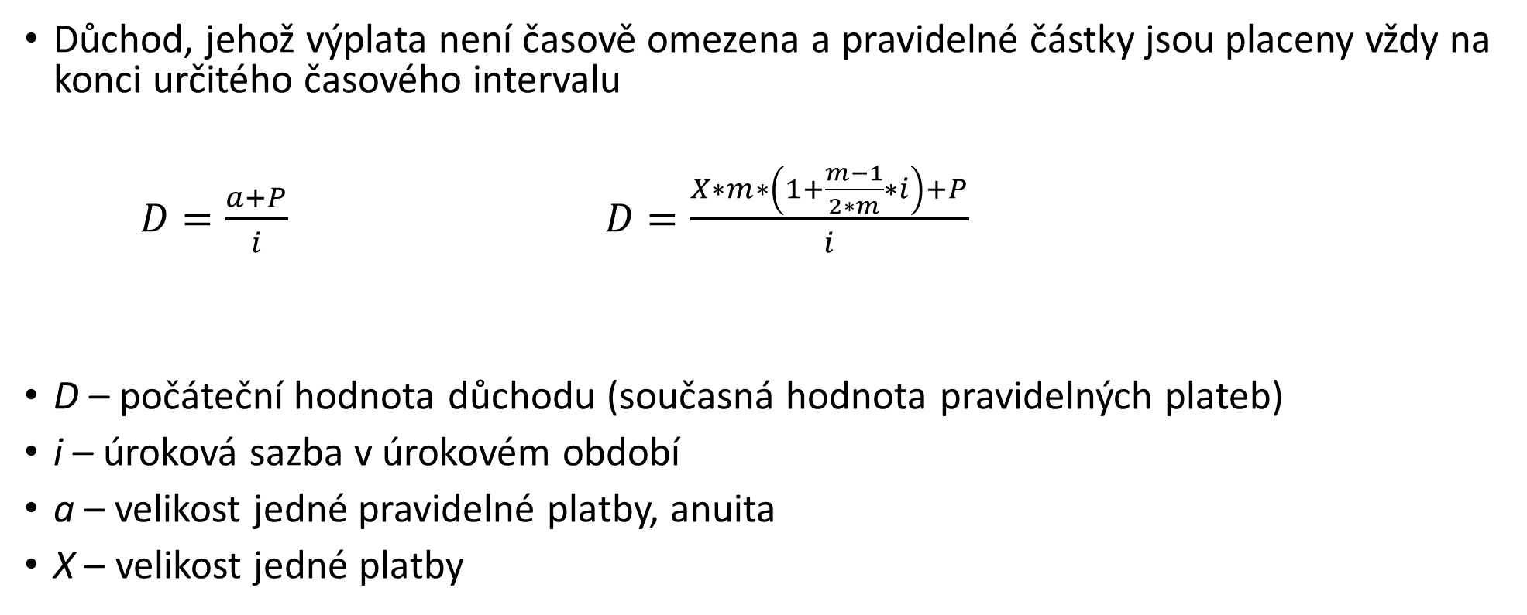
Důchod věčný polhůtní
Důchod, jehož výplata není časově omezena a pravidelné částky jsou placeny vždy na konci určitého časového intervalu
$D=\frac{a+P}{i}$ $D=\frac{X∗m∗\left(1+\frac{m−1}{2∗m}∗i\right)+P}{i}$
D – počáteční hodnota důchodu (současná hodnota pravidelných plateb)
i – úroková sazba v úrokovém období
a – velikost jedné pravidelné platby, anuita
X – velikost jedné platby

Slide 11

Důchod rostoucí
Důchod dočasný rostoucí tempem g za úrokové období
$D=a∗\frac{1−{\left(\frac{1+g}{1+i}\right)}^{n}}{i−g}$
Důchod věčný rostoucí tempem g za úrokové období
$D=\frac{a}{i−g}$, pokud g < i
D – počáteční hodnota důchodu (současná hodnota pravidelných plateb)
i – úroková sazba v úrokovém období
a – velikost jedné pravidelné platby, anuita
g – tempo růstu vyplácených částek

Slide 12
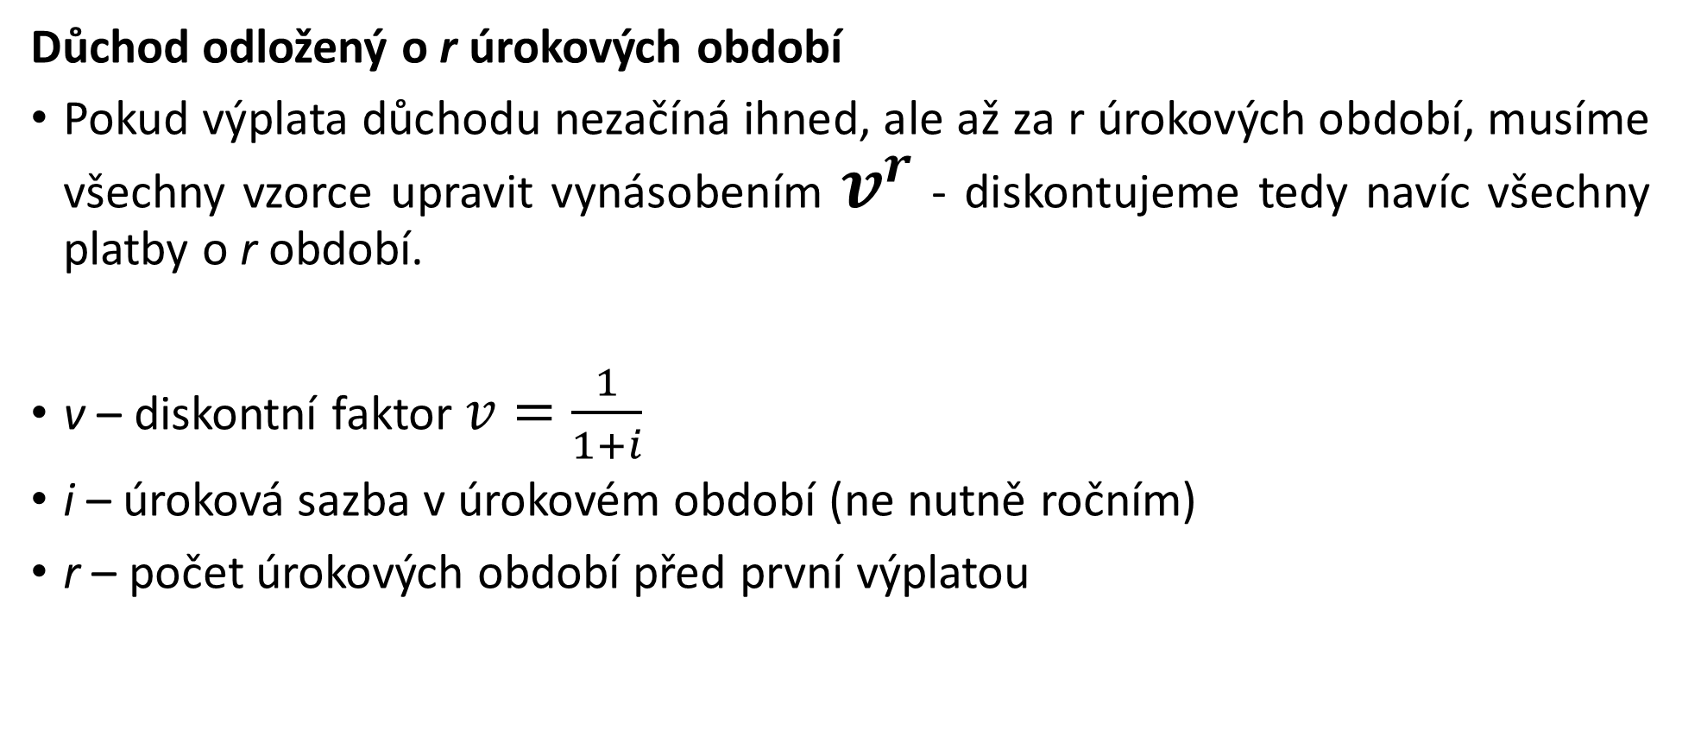
Důchod odložený
Důchod odložený o r úrokových období
Pokud výplata důchodu nezačíná ihned, ale až za r úrokových období, musíme všechny vzorce upravit vynásobením $v^{r}$ - diskontujeme tedy navíc všechny platby o r období.
v – diskontní faktor $v=\frac{1}{1+i}$
i – úroková sazba v úrokovém období (ne nutně ročním)
r – počet úrokových období před první výplatou

Slide 13
Důchod bezprostřední
Důchod odložený o r úrokových období
Pokud výplata důchodu nezačíná ihned, ale až za r úrokových období, musíme všechny vzorce upravit vynásobením $v^{r}$ - diskontujeme tedy navíc všechny platby o r období.
v – diskontní faktor $v=\frac{1}{1+i}$
i – úroková sazba v úrokovém období (ne nutně ročním)
r – počet úrokových období před první výplatou

Slide 14
Příklad
1. Kolik budeme ochotni zaplatit za investici, jejíž životnost je dvacet let a koncem každého roku nám z ní plyne platba ve výši 16 000 Kč? Uvažujeme roční úrokovou sazbu 5 % p.a. (abstrahujeme od všech poplatků a zdanění úroků).

Slide 15
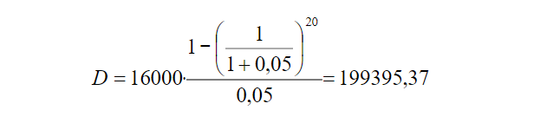
ŘEŠENÍ
Kolik budeme ochotni zaplatit za investici, jejíž životnost je dvacet let a koncem každého roku nám z ní plyne platba ve výši 16.000 Kč? Uvažujeme roční úrokovou sazbu 5 % p.a.
Dosadíme do vzorce: a = 16000, n = 20, r = 0,05 a D = ?.
Odpověď : Chceme-li dosáhnout výnosu minimálně 5 %, tak jsme ochotni zaplatit za tuto investici maximálně 199395 Kč.

Slide 16
Příklad
2. Jaká částka nám (a našim pozůstalým) zajistí čtvrtletní polhůtní věčný důchod ve výši 5 000 Kč při neměnné roční úrokové sazbě 4 % p.a.?

Slide 17
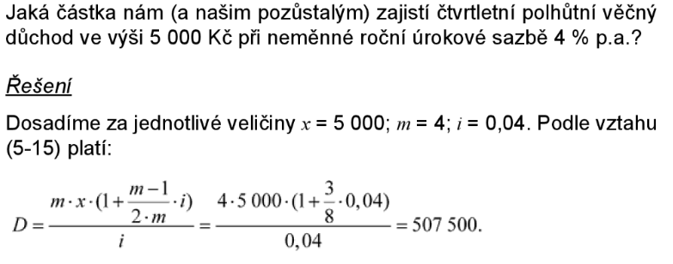
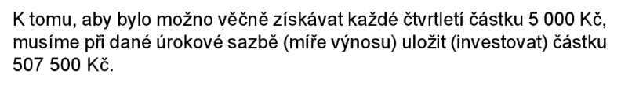
ŘEŠENÍ

Slide 18
Příklad
3. Absolvent OPF si chce začít ve 25 letech spořit na důchod, kam předpokládá, že půjde v 65 letech. V důchodu si chce nechat vyplácet po dobu 15 let měsíčně polhůtně 10 000 Kč s růstem výše této platby o 0,2 % oproti předchozímu měsíci. Kolik musí spořit na konci každého měsíce, pokud po celou dobu spoření i vyplácení důchodu bude účet úročen roční úrokovou sazbou 6 % s měsíčním připisování úroků a z úroků bude strhávána srážková daň 15 %?

Slide 19
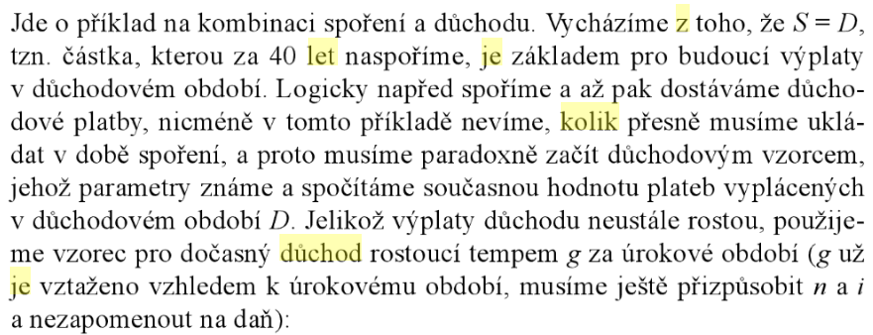
ŘEŠENÍ

Slide 20
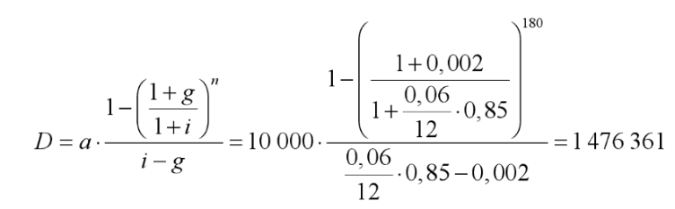
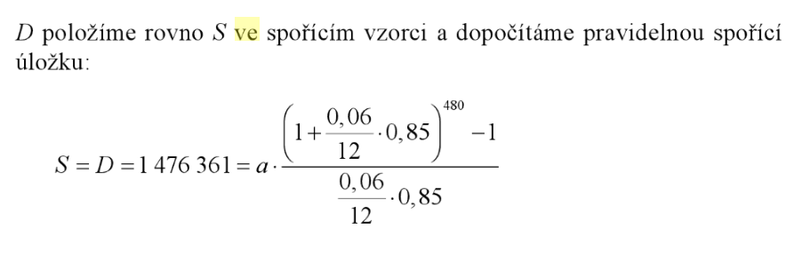
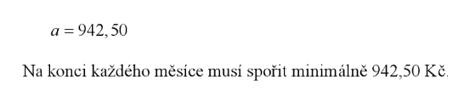

Slide 21
Příklad
4.
Jak velkou částku musíme dnes při neměnné úrokové sazbě 10 % p. a. uložit novorozenému dítěti, aby v 18 letech mělo takový kapitál, který by mu zabezpečil po dobu 10 let čtvrtletní předlhůtní důchod ve výši 2 000 Kč při ročním připisování úroků?

Slide 22
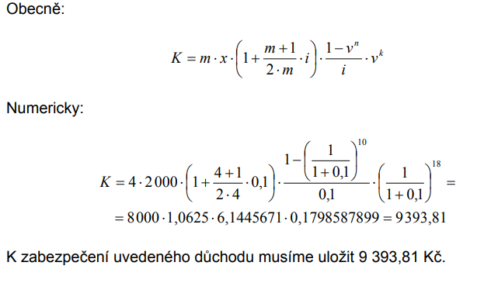
Řešení:

Slide 23
5. Jaká částka nám zajistí důchod 7 000 Kč vyplácený na začátku každého roku po dobu 12 let při úrokové sazbě 3,5% p.a. s ročním připisováním úroků?

Slide 24
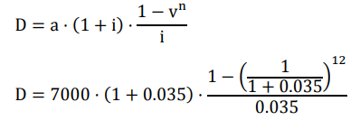
Řešení:
Jaká částka nám zajistí důchod 7 000 Kč vyplácený na začátku každého roku po dobu 12 let při úrokové sazbě 3,5% p.a. s ročním připisováním úroků?
Hledáme současnou hodnotu budoucích plateb. Platby budou vypláceny pouze 1x za úrokové
období, postačí proto použít dlouhodobý vzorec (popř. do složitějšího tvaru dosadit m = 1).
Zadání abstrahuje od poplatků, tudíž od nich také abstrahujeme.
Současná hodnota důchodu je 70 011 Kč

Slide 25
6. Kolik jsme museli naspořit, jestliže si nyní chceme nechat z naspořené částky vyplácet měsíčně polhůtně důchod ve výši 5 900 Kč po dobu 15 let? Úroková sazba je 4,8 % p.a. se čtvrtletním připisováním úroků, úroky jsou daněny 15 % srážkovou daní.

Slide 26
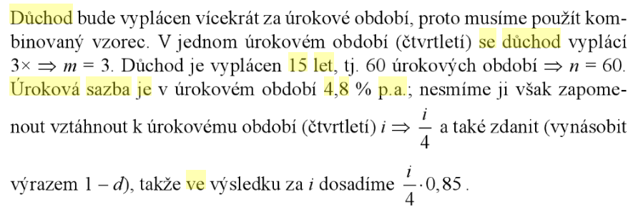
ŘEŠENÍ
Kolik jsme museli naspořit, jestliže si nyní chceme nechat z naspořené částky vyplácet měsíčně polhůtně důchod ve výši 5 900 Kč po dobu 15 let? Úroková sazba je 4,8 % p.a. se čtvrtletním připisováním úroků, úroky jsou daněny 15 % srážkovou daní.

Slide 27
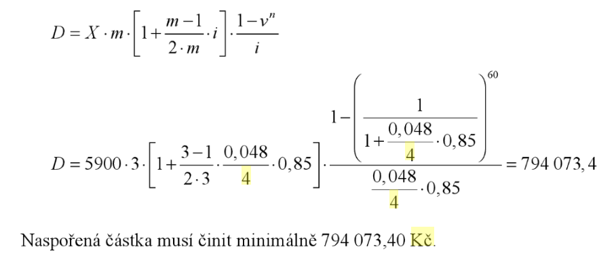
ŘEŠENÍ

Slide 28
7. Pojistné plnění z obrovské pojistné události bude vypláceno postupně, vždy ve výši 1 157 510 EUR ročně, a to polhůtně, po dobu 4 let, s jednoletým odkladem. Určete současnou hodnotu příjmů pojištěného, jestliže uvažujeme roční úrokovou míru 5,5 % s ročním úročením.

Slide 29
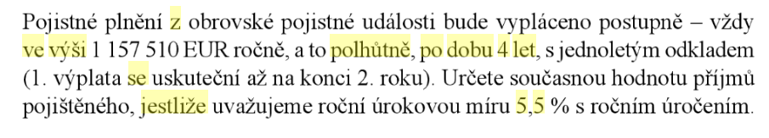
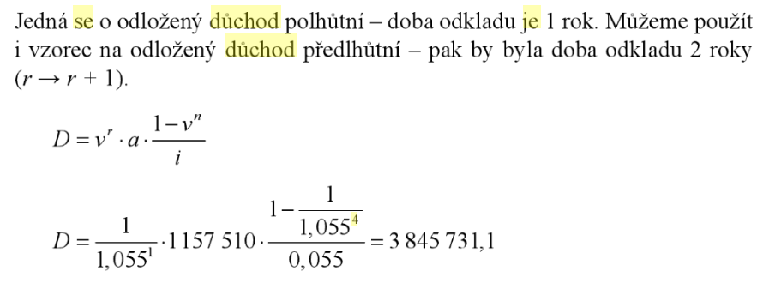

Slide 30
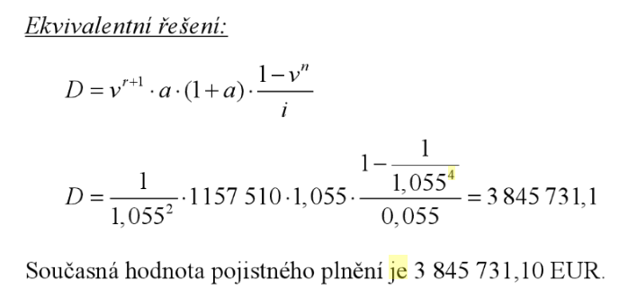

Slide 31
8. Rodiče uložili dceři 3 roky před zahájením studia na VŠ 500 000 Kč, které bude dcera čerpat rovnoměrně měsíčně polhůtně po celou dobu VŠ studia (5 let). Úroková sazba je 6 % p.a. s pololetním připisováním úroků. Jak velké bude dostávat každý měsíc kapesné?

Slide 32
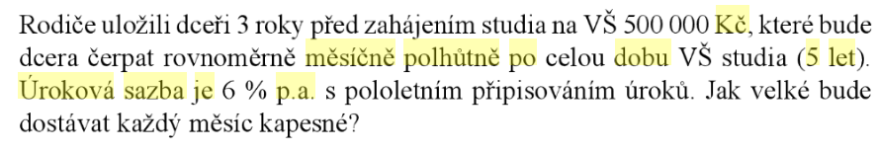
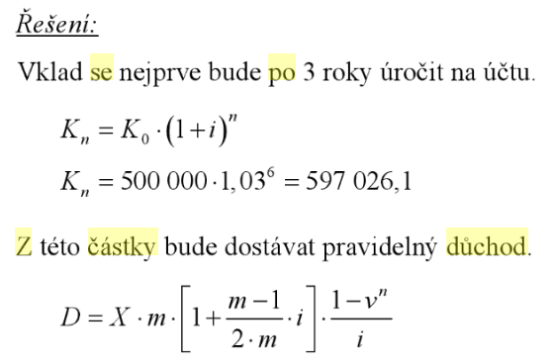

Slide 33
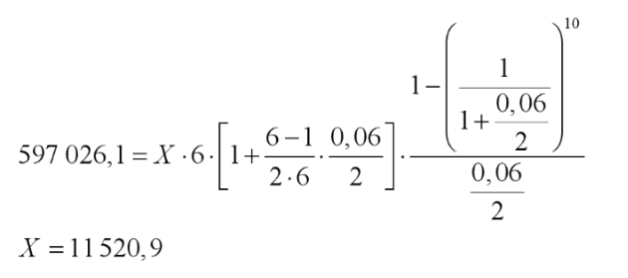
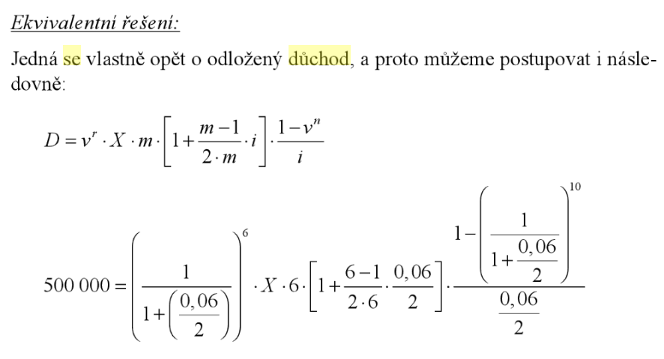
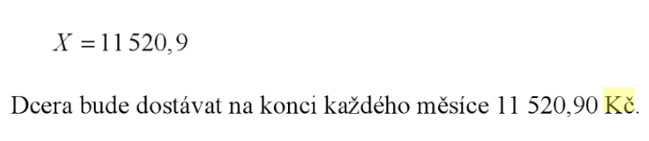

Slide 34
9. Zvažujete koupi nemovitosti k trvalému pronajímání. Odhadujete, že bude (po odečtení všech poplatků včetně nákladů na údržbu) vynášet čisté nájemné 14 500 Kč na konci každého měsíce. Předpokládáte její držbu po dobu 15 let a poté její prodej za 5 mil. Kč. Při jaké aktuální ceně jste ochotni nemovitost koupit, pokud ji kupujete na 100% hypotéku při neměnné úrokové sazbě 5 % p.a. s ročním úročením? Pozn. abstrahujeme od daní.

Slide 35
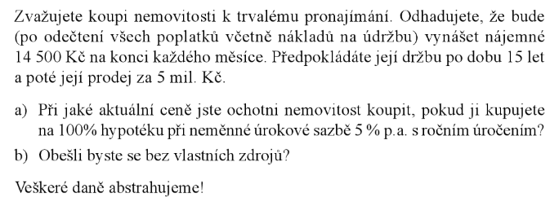
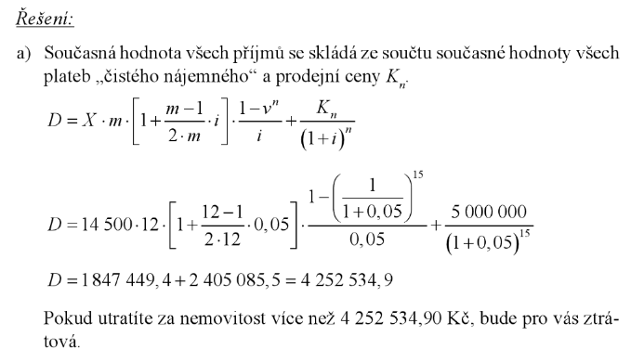

Slide 36
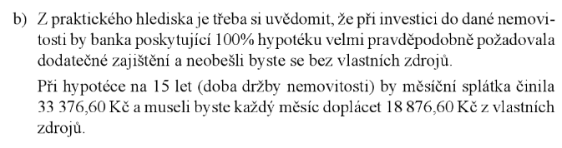
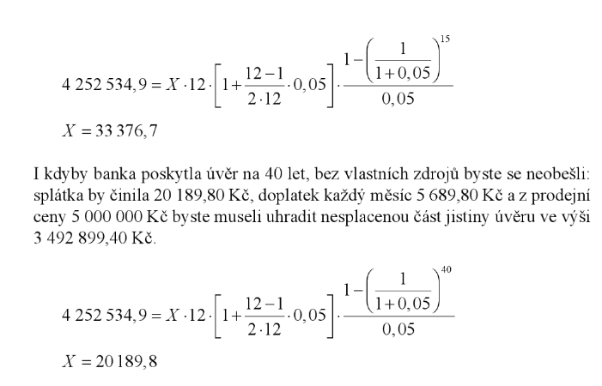

Slide 37
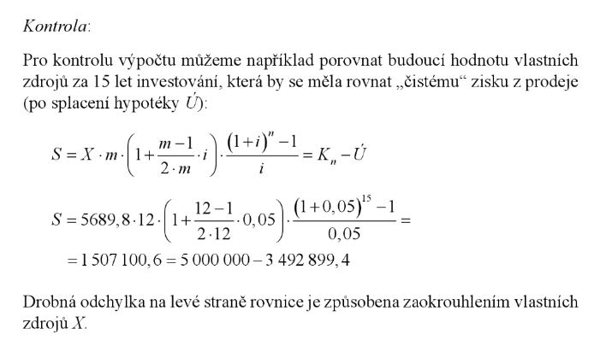

Slide 38
10. Máme k dispozici 30 000 Kč. Touto částkou si chceme zajistit roční polhůtní důchod na pět let s tím, že s jeho výplatou začneme až za dva roky. Jak vysoké budou výplaty při neměnné 4 % roční úrokové sazbě?

Slide 39
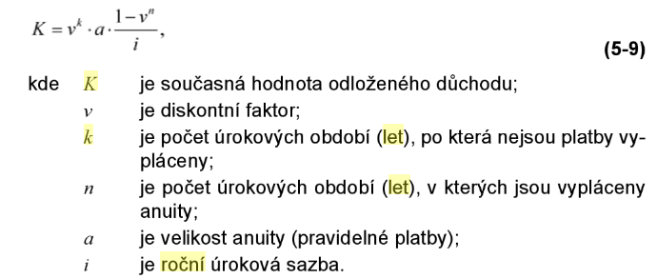

Slide 40
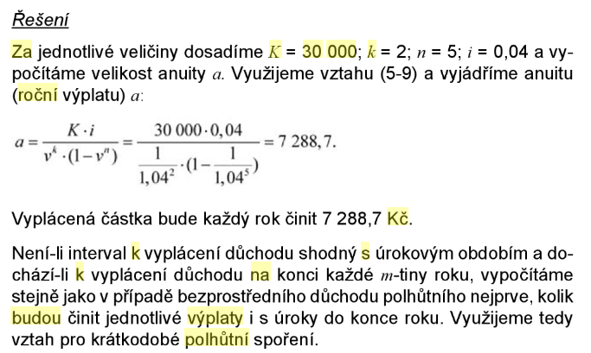

Slide 41
11. Jak velkou částku musíme dnes při neměnné roční úrokové sazbě 5 % uložit novorozenému dítěti, aby v osmnácti letech mělo takový kapitál, který by mu zabezpečoval po dobu deseti let čtvrtletní polhůtní důchod ve výši 1 400 Kč?

Slide 42
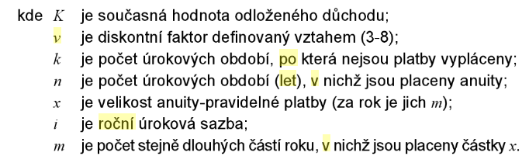
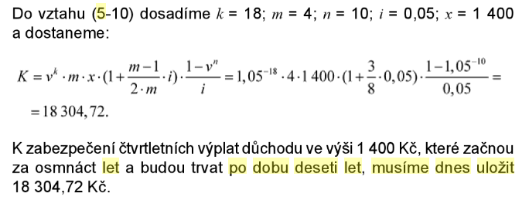
ŘEŠENÍ

Slide 43
12. Jak vysoká dnes složená částka nám zajistí výplatu věčného předlhůtního důchodu ročního ve výši 10 000 Kč od pětašedesáti let našeho věku, je-li nám dnes třicet jedna let a uvažujeme neměnnou úrokovou sazbu 5 % p.a.?

Slide 44
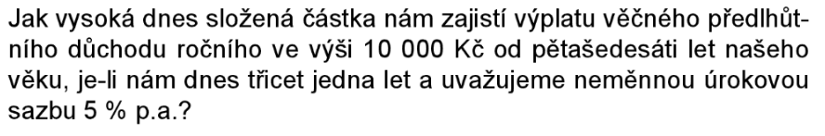
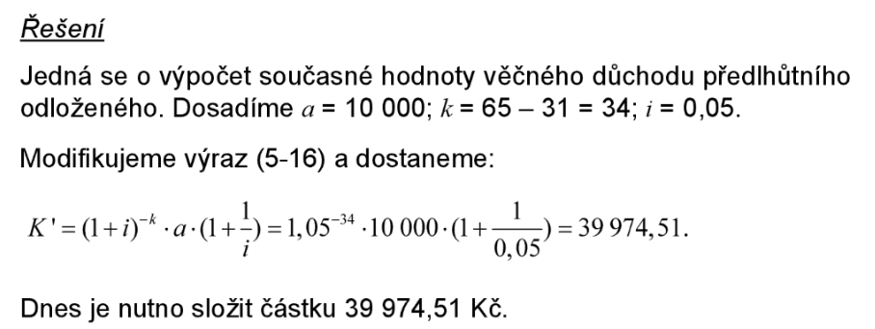

Slide 45
13. Kolik budeme ochotni nyní investovat, jestliže nám z investice vždy na konci měsíce plyne platba ve výši 1 000 Kč po dobu pěti let? Uvažujeme úrokovou sazbu 5 % p.a. a pololetní úrokové období.

Slide 46
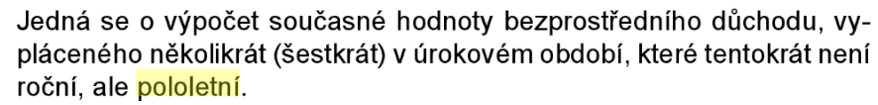
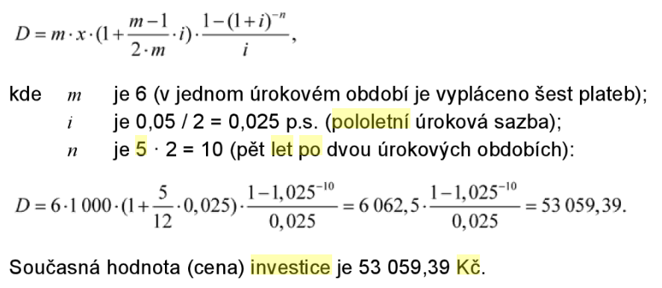

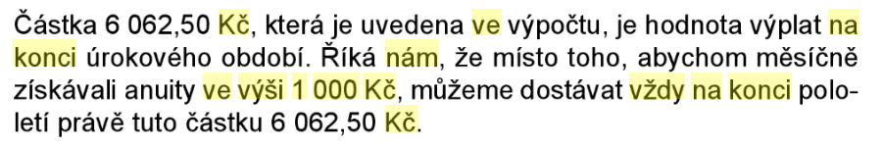
ŘEŠENÍ

Slide 47
Děkuji za pozornost a přeji pěkný den ☺

